Slide 1
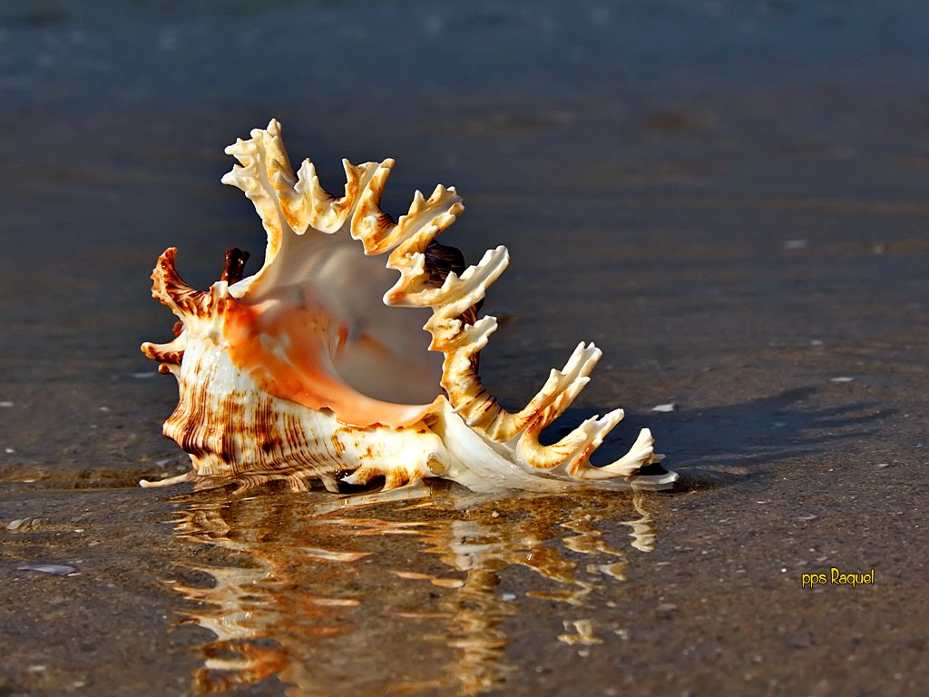




Tema musical: Free Your Mind
Interpreta :Dan Gibson
Esta es una creación de Raquel

Slide 2
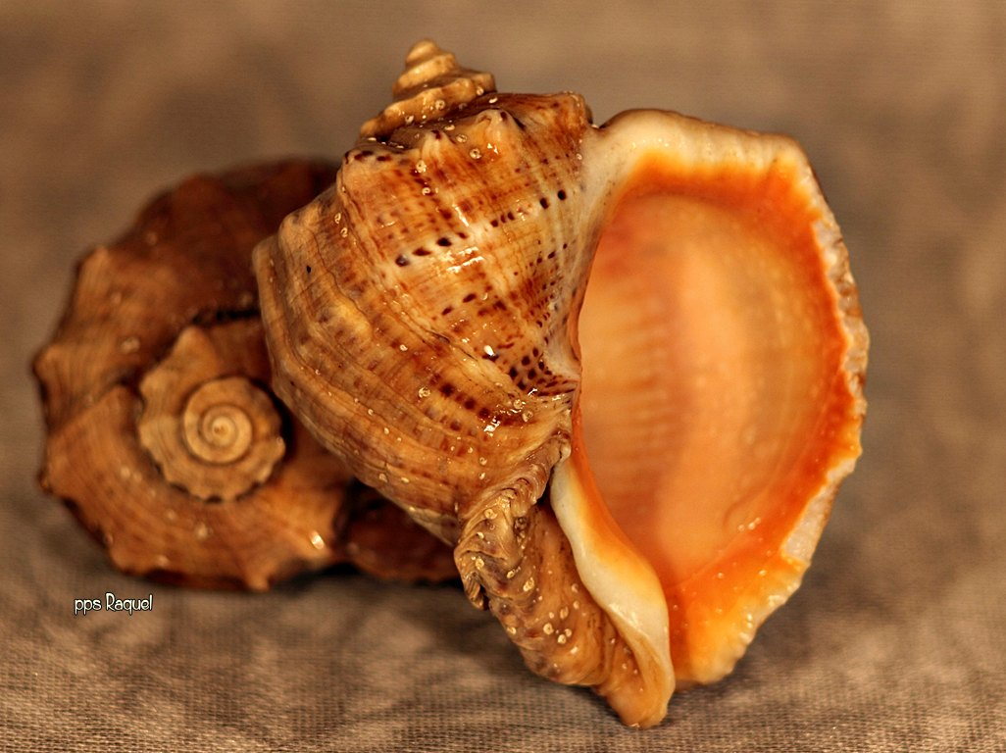


Slide 3

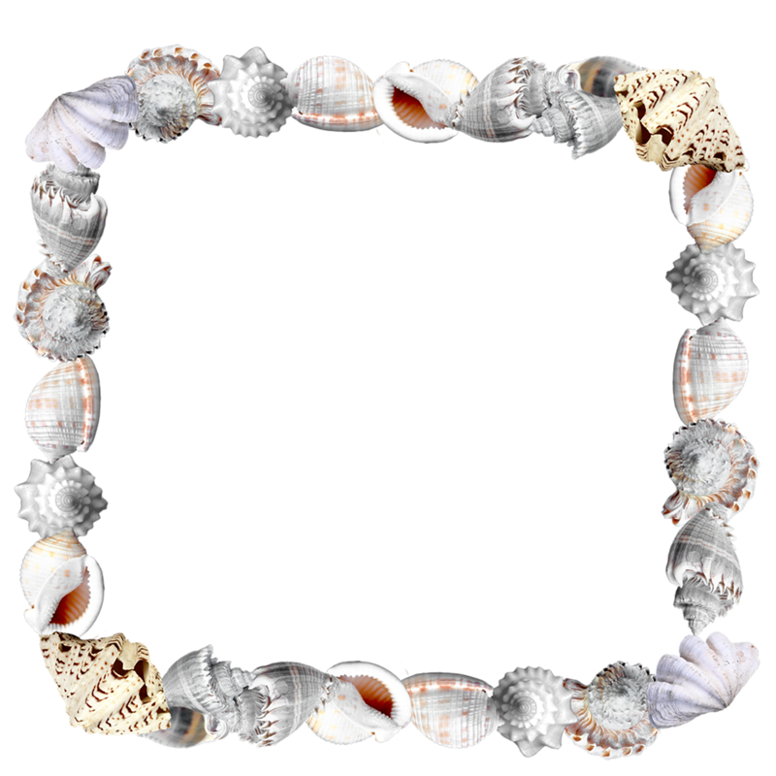
Los caracoles marinos, vulgarmente llamados "caracolas", son gasterópodos con una concha bien desarrollada, a menudo con una pieza llamada "opérculo" que les sirve para cerrar la concha.
Hay más de 40.000 especies de variadísimas formas, colores y tamaños. Las branquias están contenidas en la cavidad paleal, comunicadas con el exterior por medio del "sifón".
Poseen el sistema nervioso bien desarrollado. Tienen ojos en la cabeza y tentáculos táctiles. La boca está en el extremo de una "trompa" y poseen rádula para roer.
Algunas especies tienen una bolsa de veneno con unos dardos que disparan para capturar a sus presas. Los hay carnívoros, herbívoros y también parásitos.
pps Raquel

Slide 4

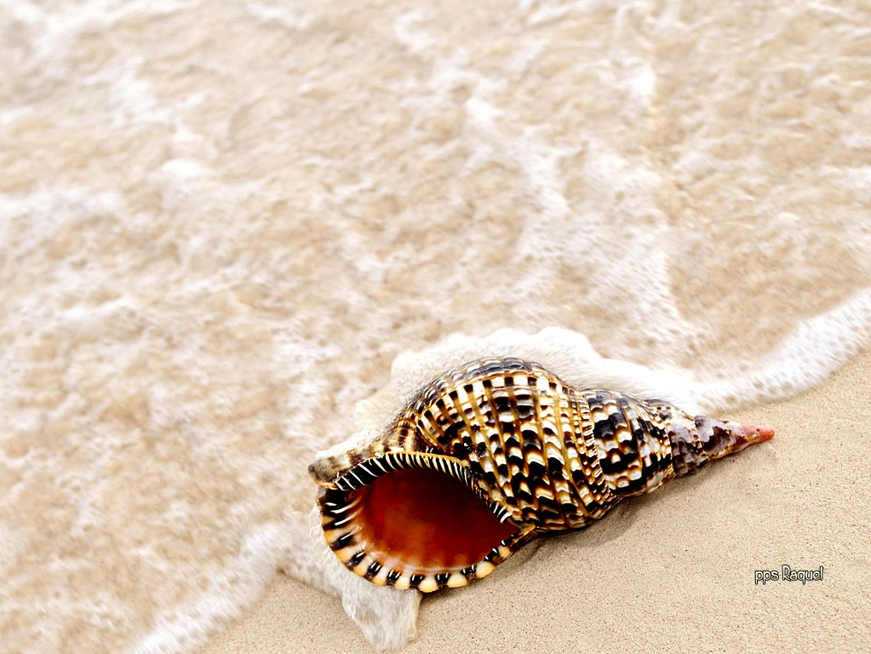



Slide 5



Slide 6
Las conchas de la mayoría de las especies de caracoles de mar son enrolladas en espiral, algunos, sin embargo, tienen conchas con forma cónica, y éstos se refieren, a menudo, por el nombre común de “lapas”
Los caracoles de mar representan a un grupo grande y diverso de animales. La mayoría de los caracoles que viven en agua salada respiran utilizando branquias o agallas, sin embargo, algunas especies tienen un pulmón, y están activos sólo durante la marea baja, cuando pueden respirar aire
pps Raquel

Slide 7
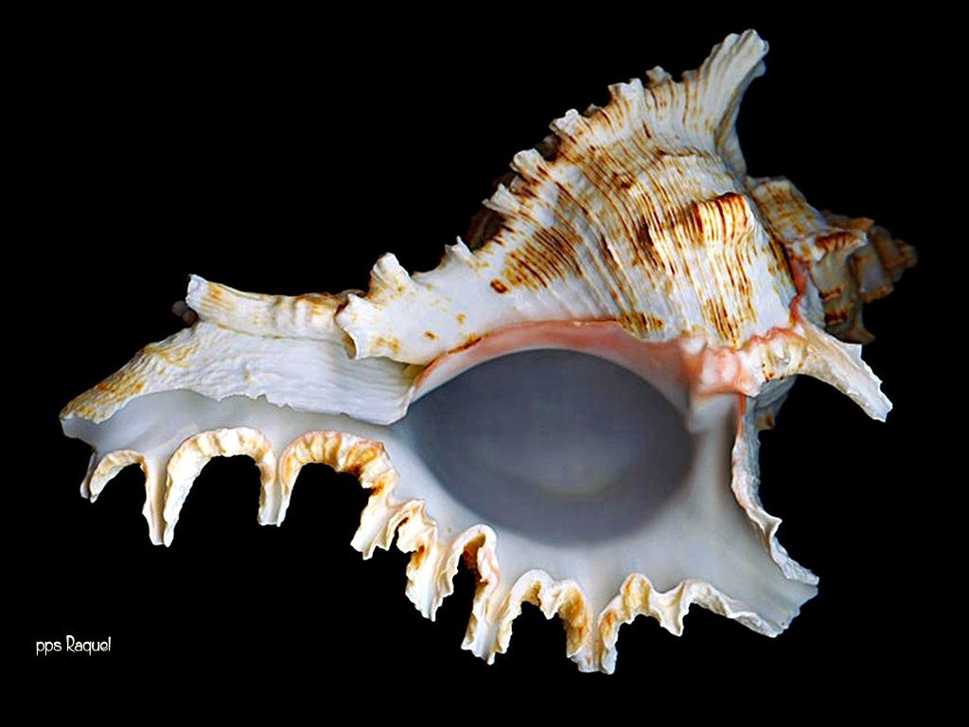


Slide 8

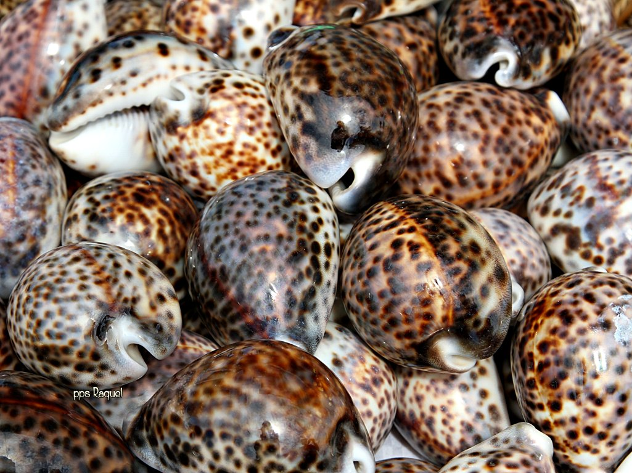

Slide 9
Estas especies de respiración aérea incluyen a las falsas lapas, Las conchas de los caracoles de mar se utilizan como protección por muchos tipos de cangrejos ermitaños. Un cangrejo ermitaño lleva la concha agarrándola por la columna central utilizando abrazaderas en la punta de su abdomen.
pps Raquel

Slide 10
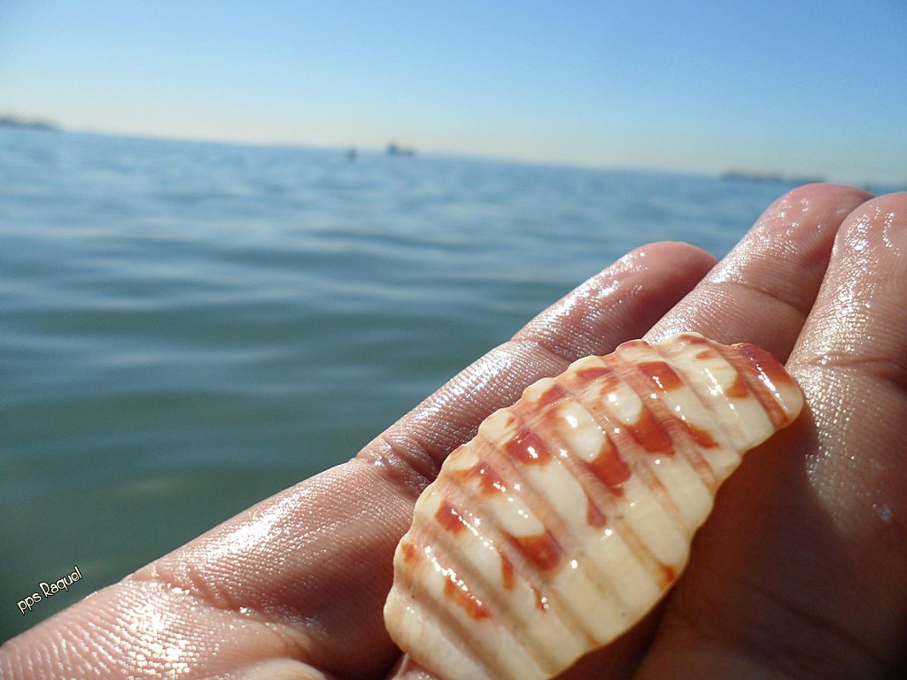


Slide 11
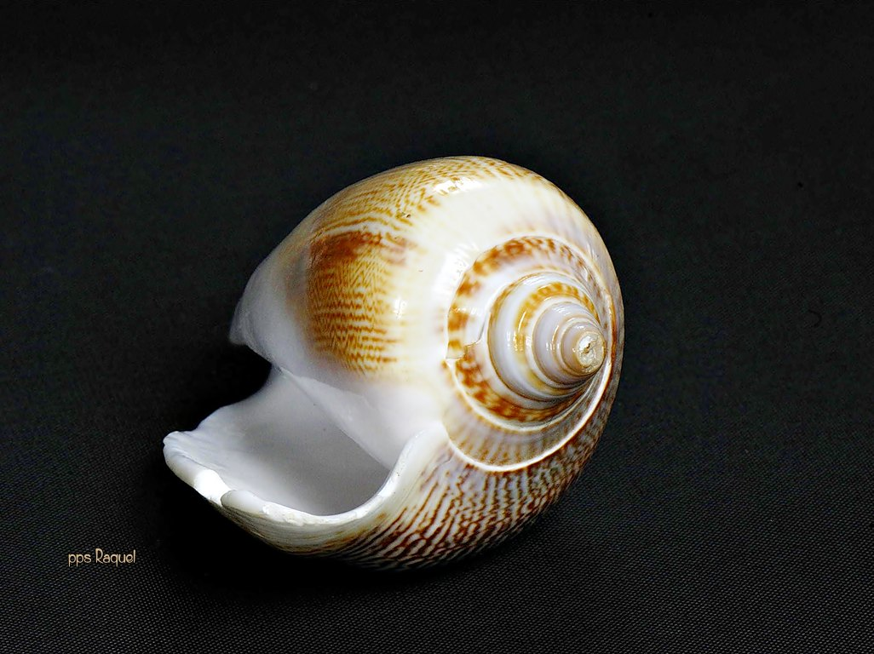


Slide 12
¿Por qué se oye el mar en una caracola?
Quizá las personas más románticas y soñadoras se sientan decepcionadas con la respuesta a esta pregunta, pero en realidad lo que oímos cuando nos ponemos una caracola en la oreja no es el mar. Se trata únicamente de una ilusión acústica, provocada por un curioso fenómeno relacionado con la circulación de la sangre, que nada tiene que ver con el murmullo de las olas. Lo que realmente oímos es el fluir de nuestra propia sangre en la cabeza. Cuando nos ponemos una caracola en la oreja, el interior de la concha actúa como un potente altavoz amplificando el sonido de la sangre que circula por los finos vasos de nuestro sistema auditivo. El fenómeno es producido por la corriente de aire que entra en la caracola. Al rebotar en sus paredes, las hace actuar como la caja de resonancia de una guitarra en el momento de pulsar las cuerdas.
pps Raquel

Slide 13
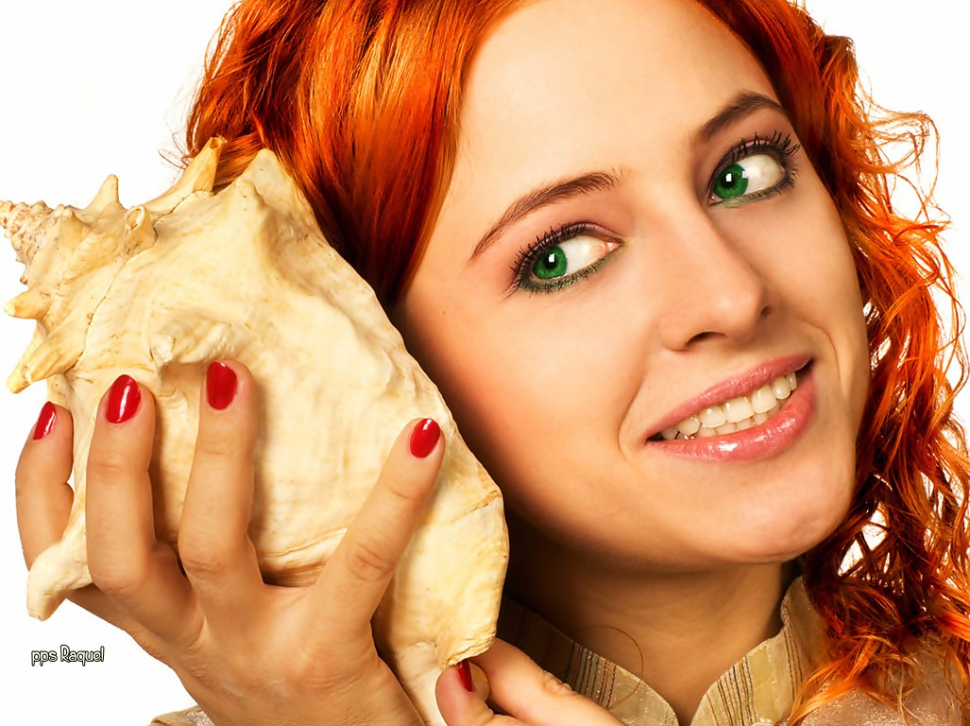

Slide 14
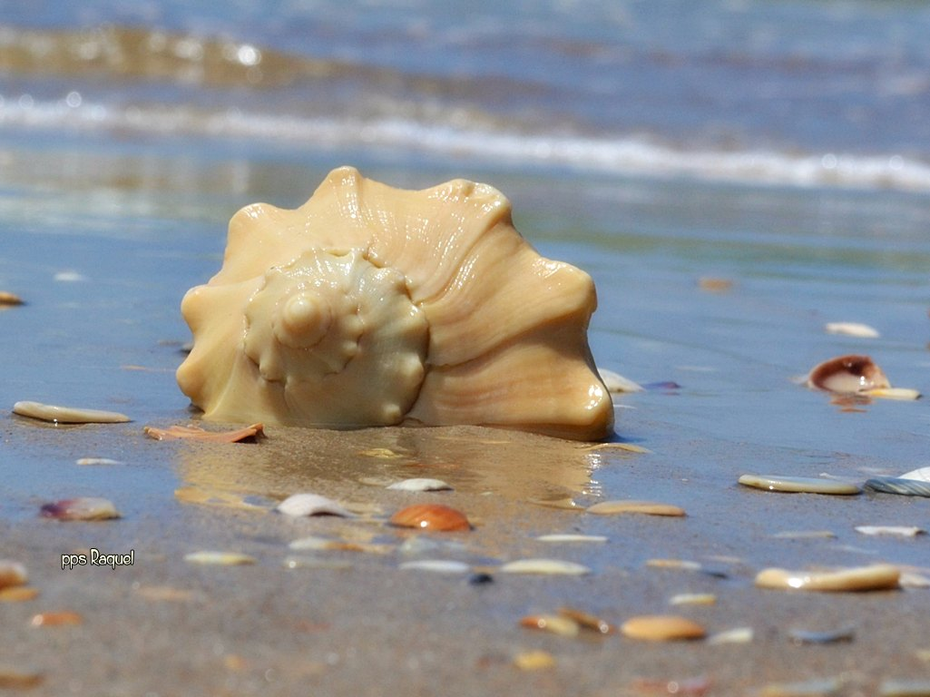
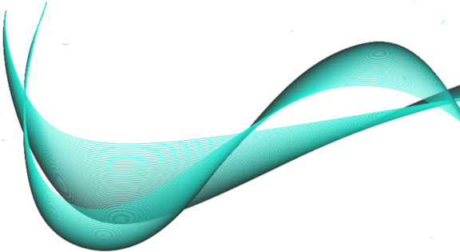

Slide 15


Slide 16
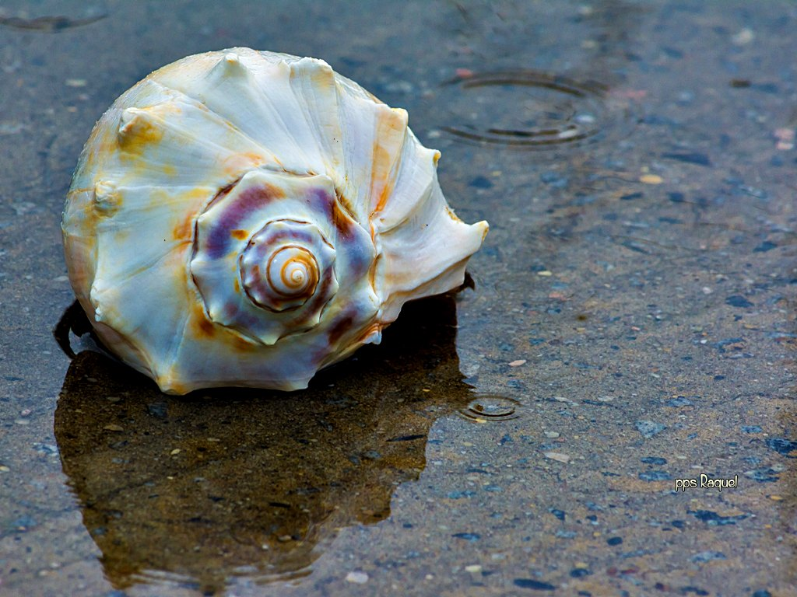

Slide 17
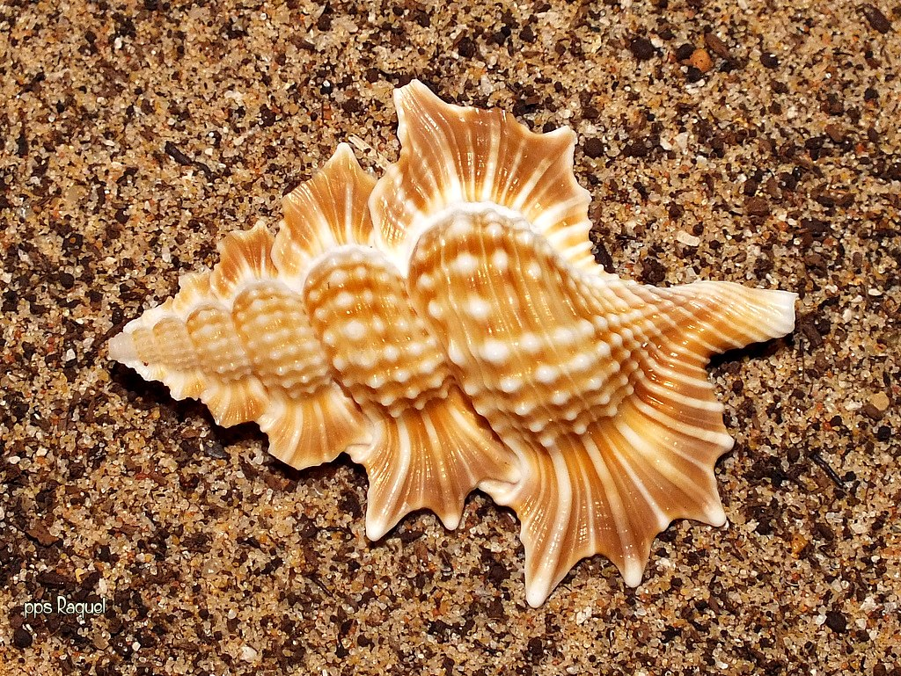

Slide 18
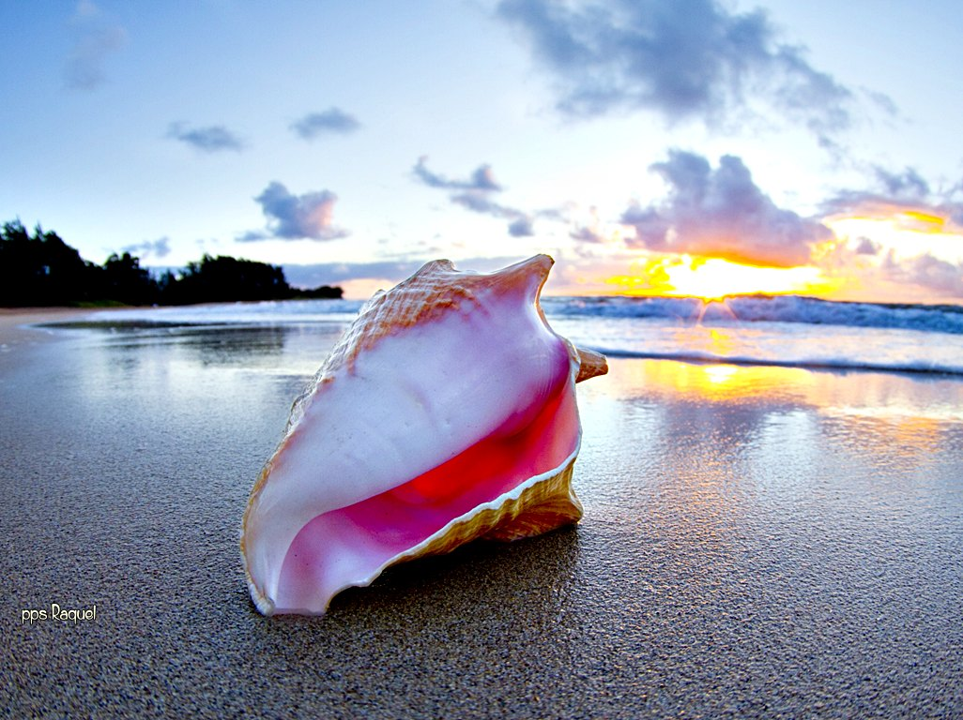

Slide 19
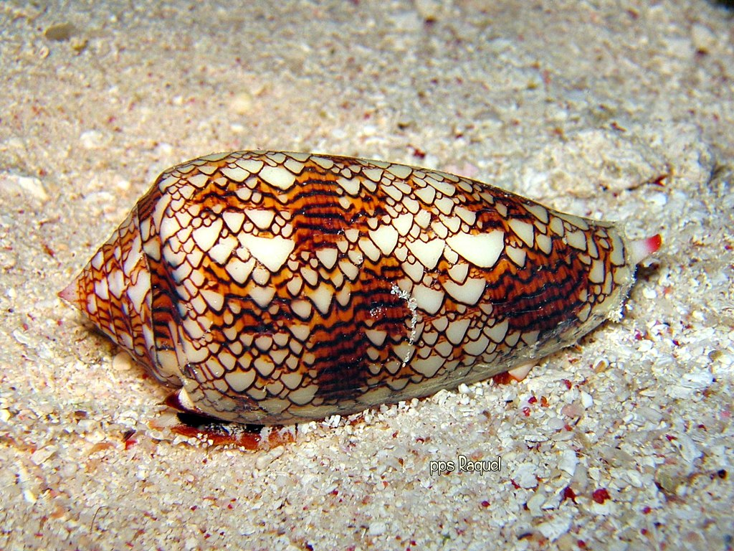

Slide 20
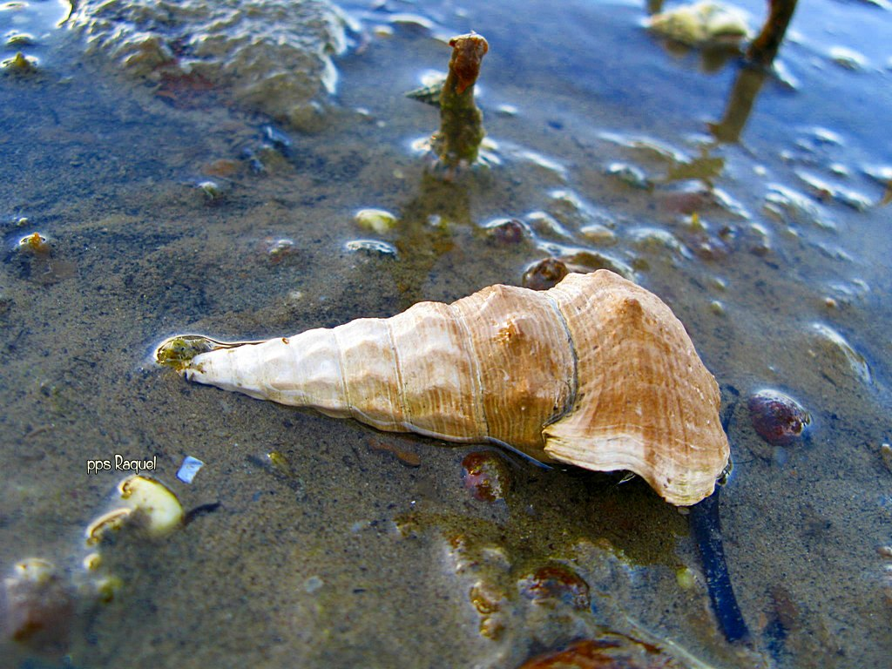

Slide 21
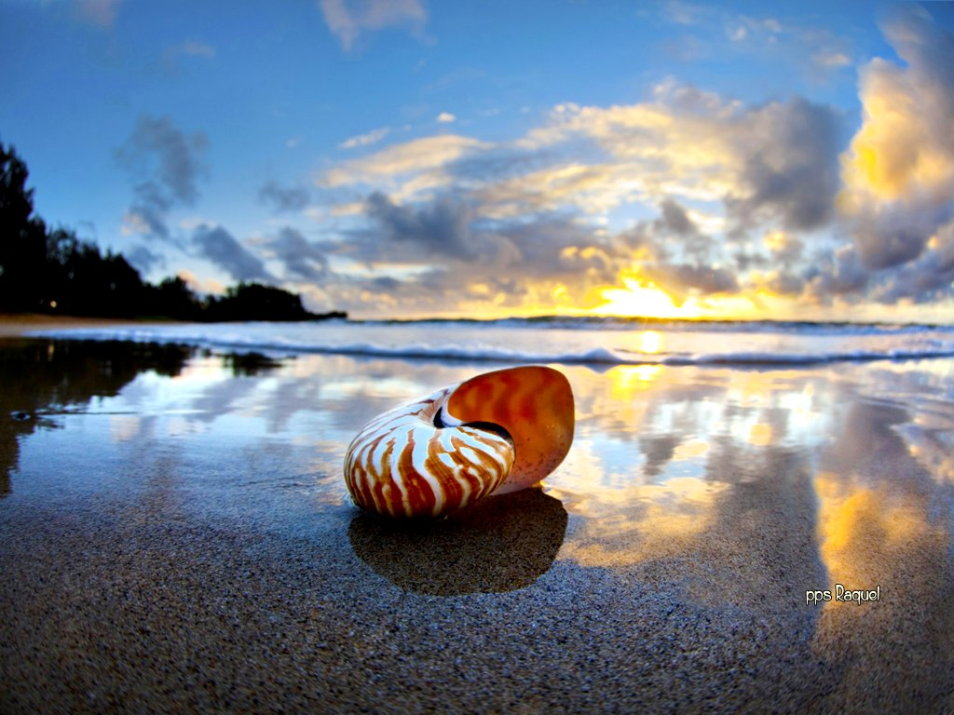

Slide 22
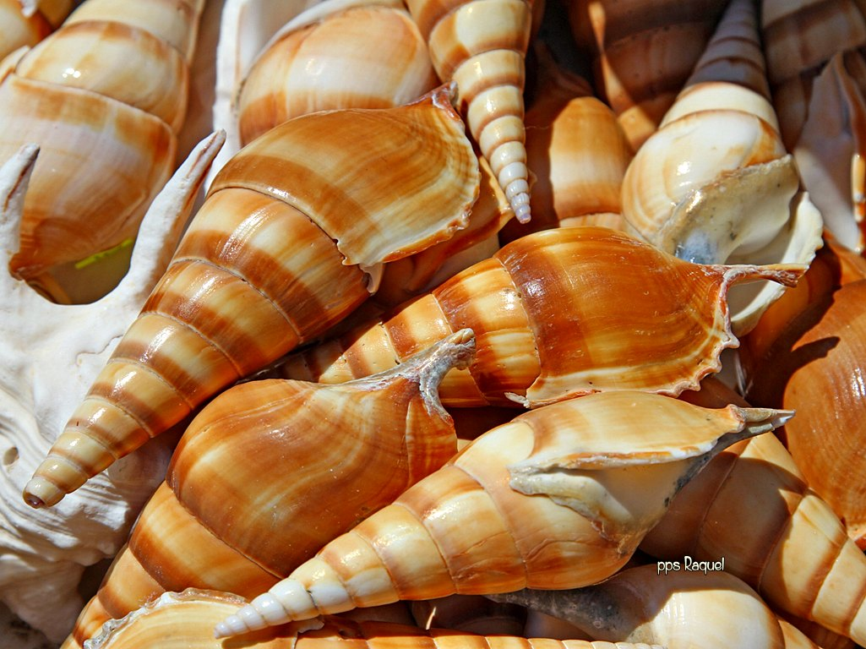

Slide 23
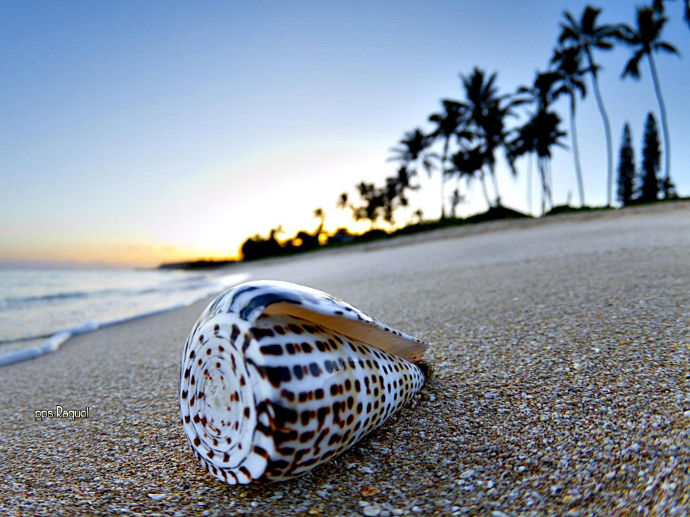

Slide 24
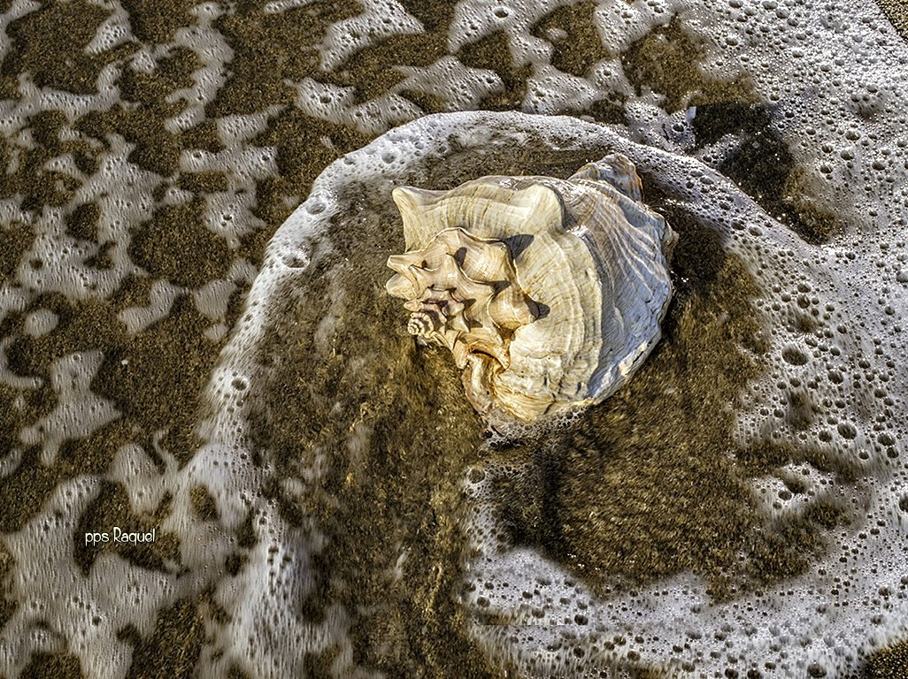

Slide 25
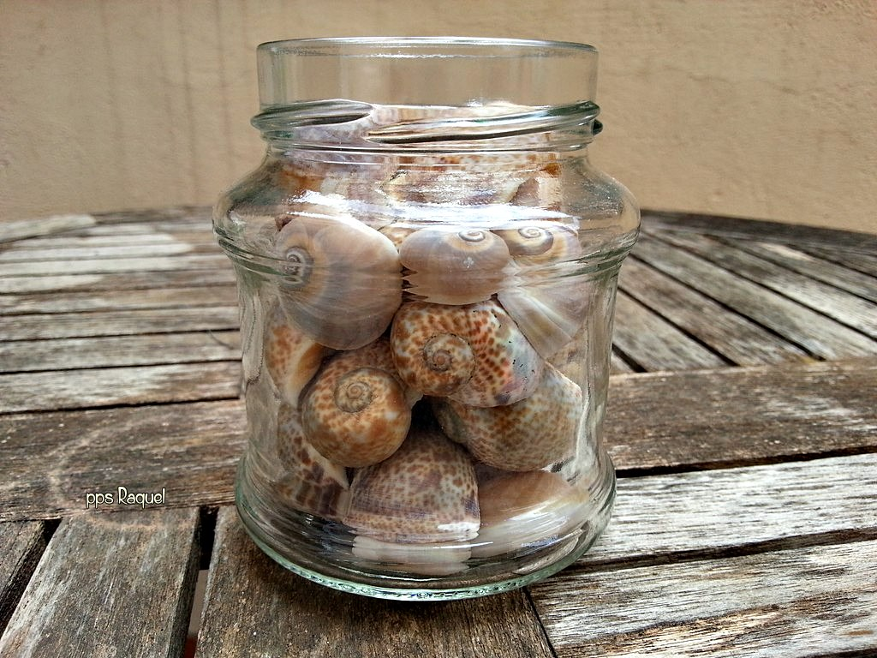

Slide 26
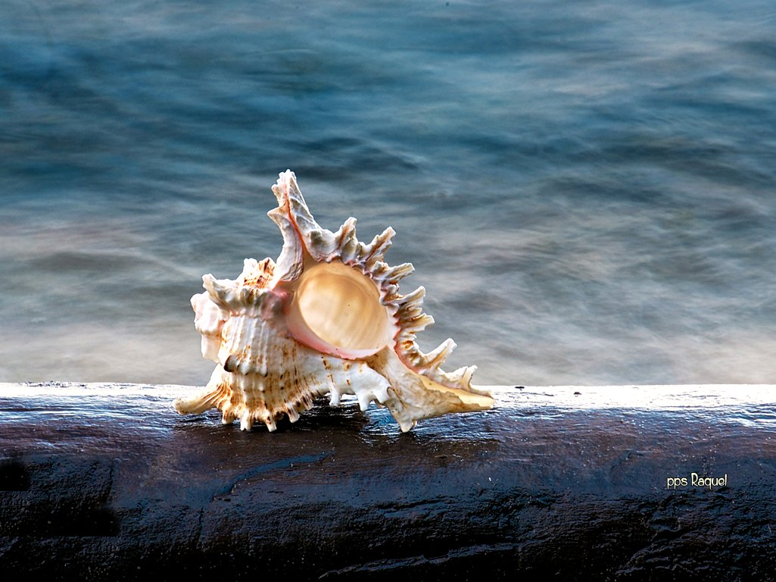

Slide 27
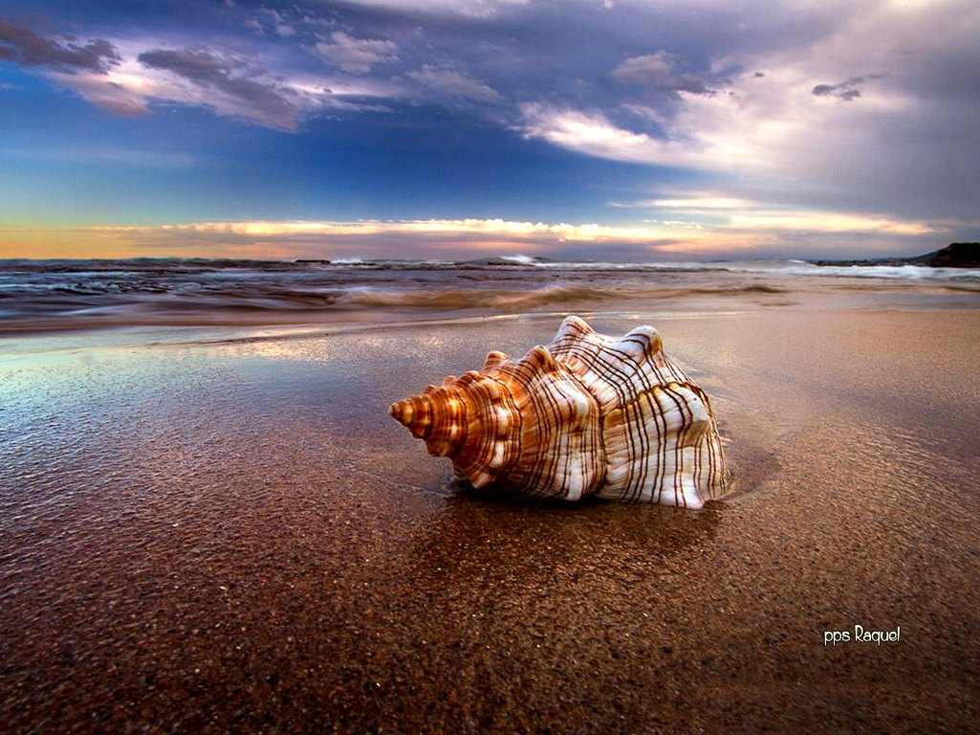

Slide 28
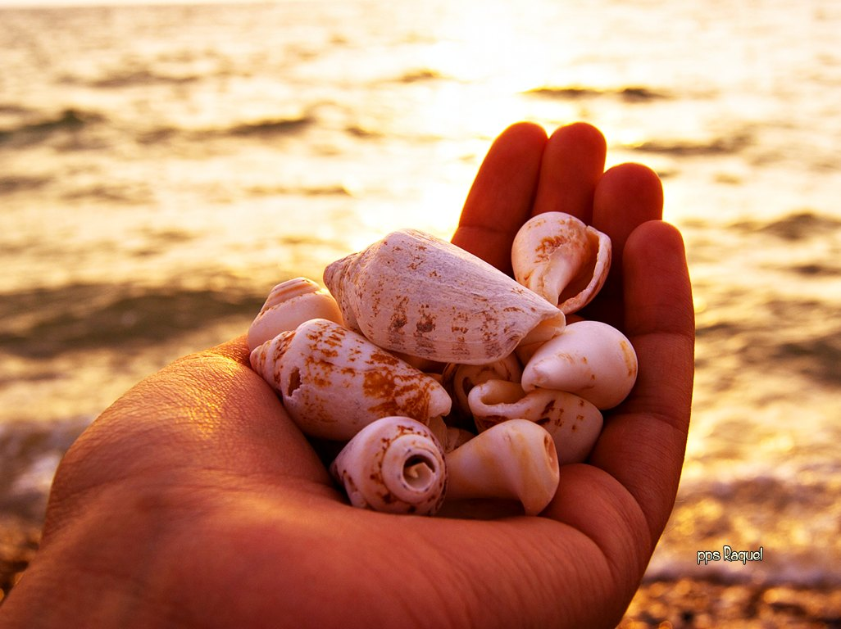

Slide 29
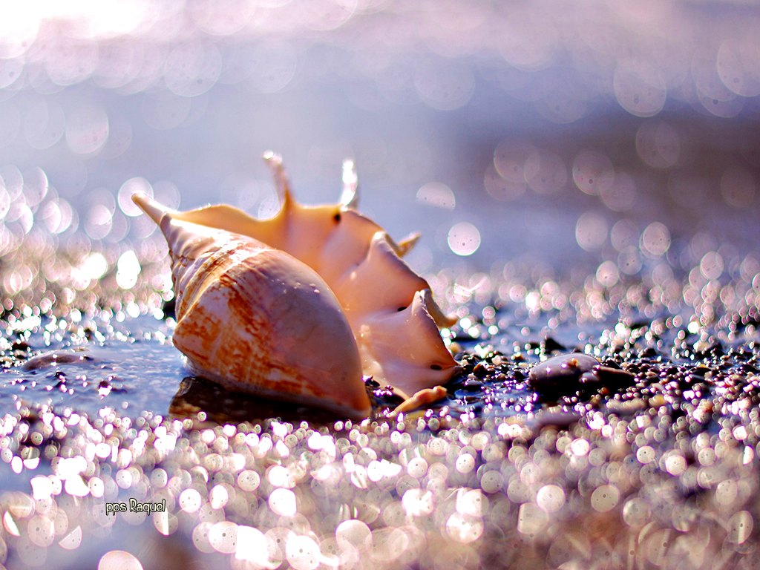

Slide 30
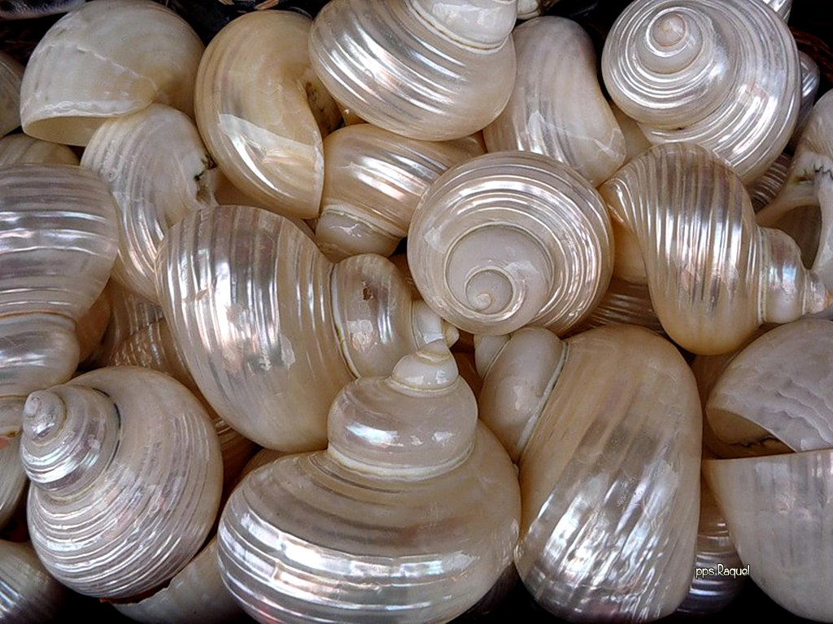

Slide 31
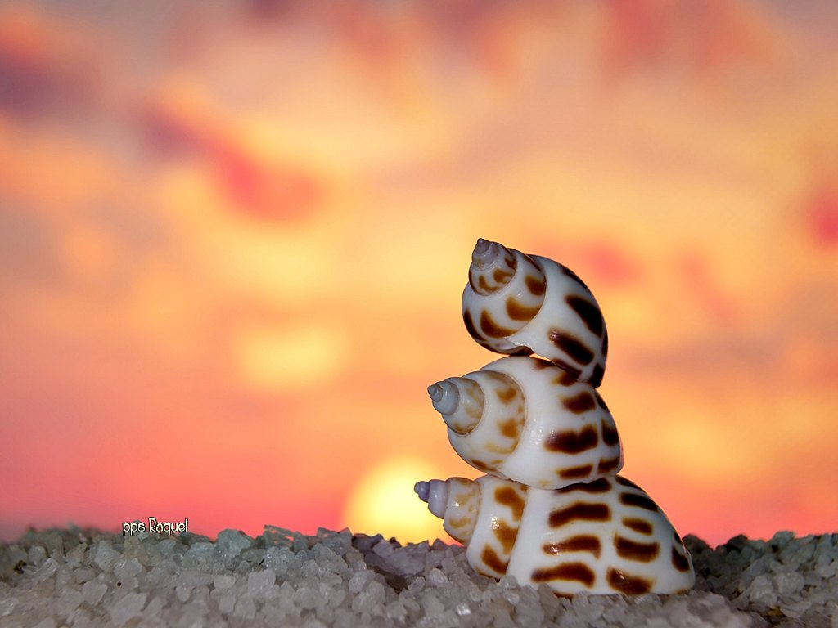

Slide 32
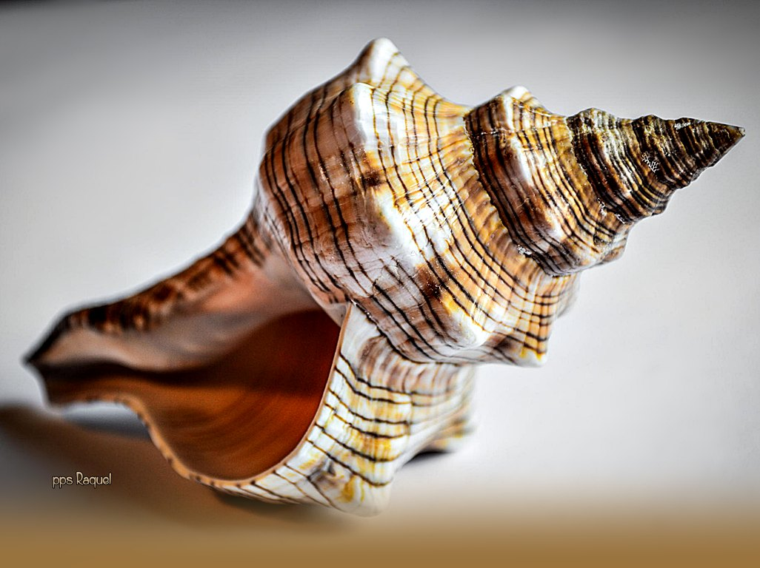

Slide 33
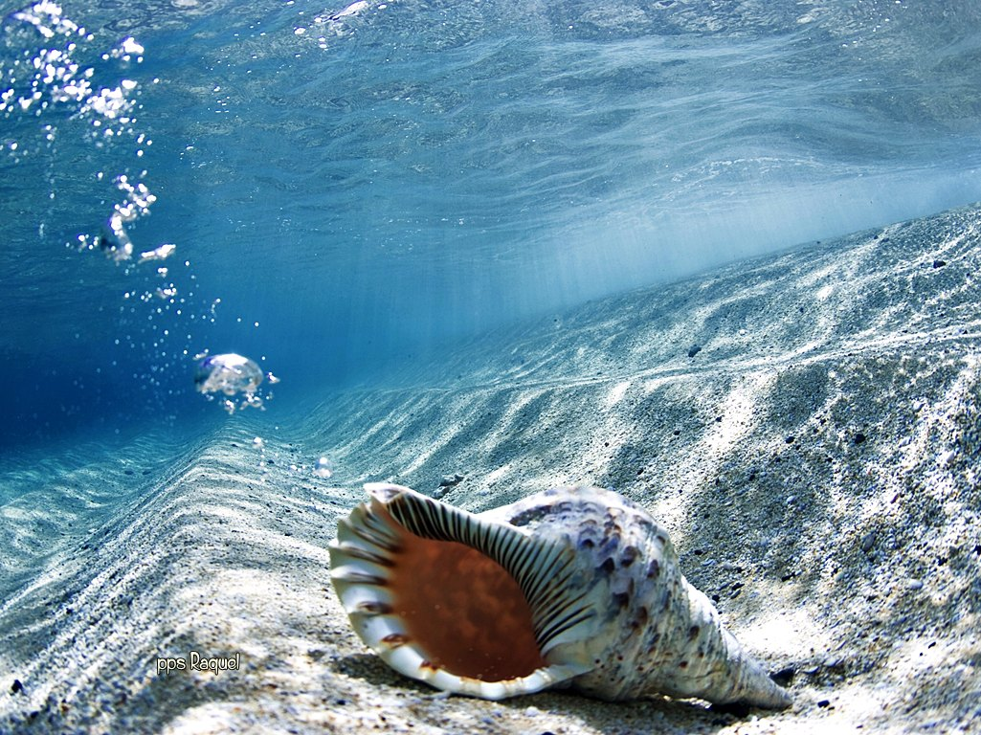

Slide 34
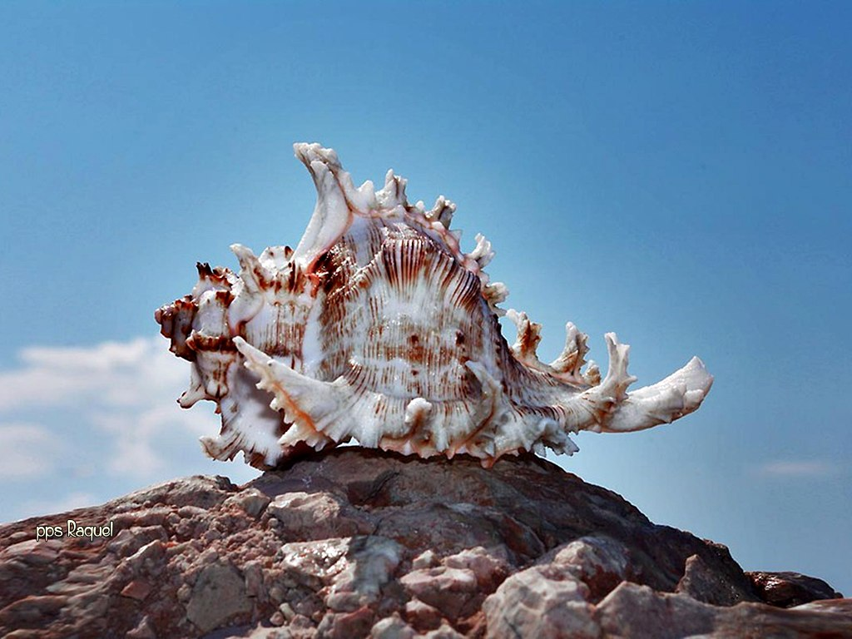

Slide 35
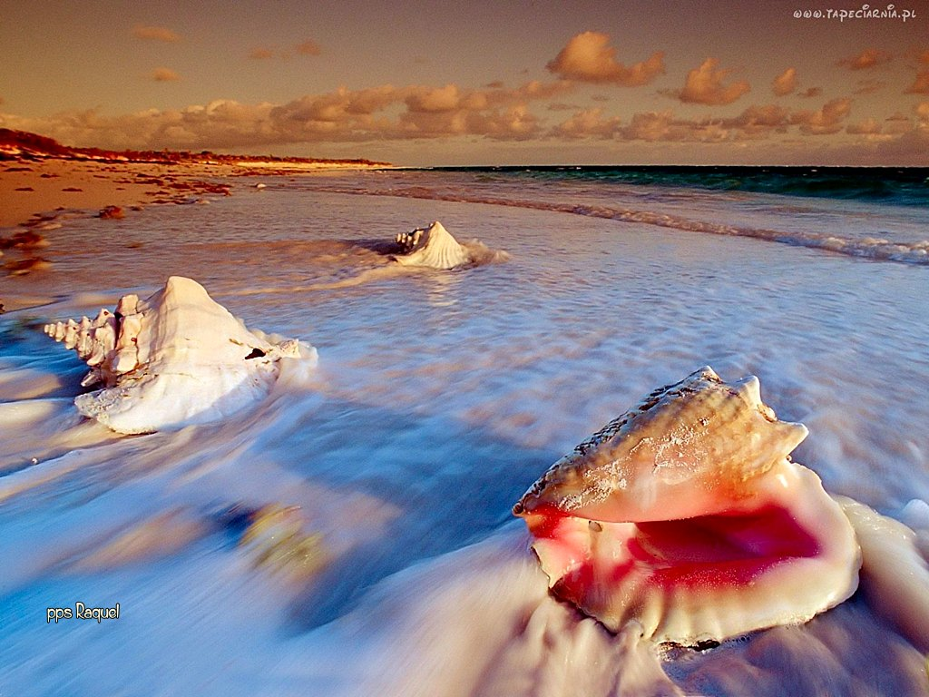

Slide 36
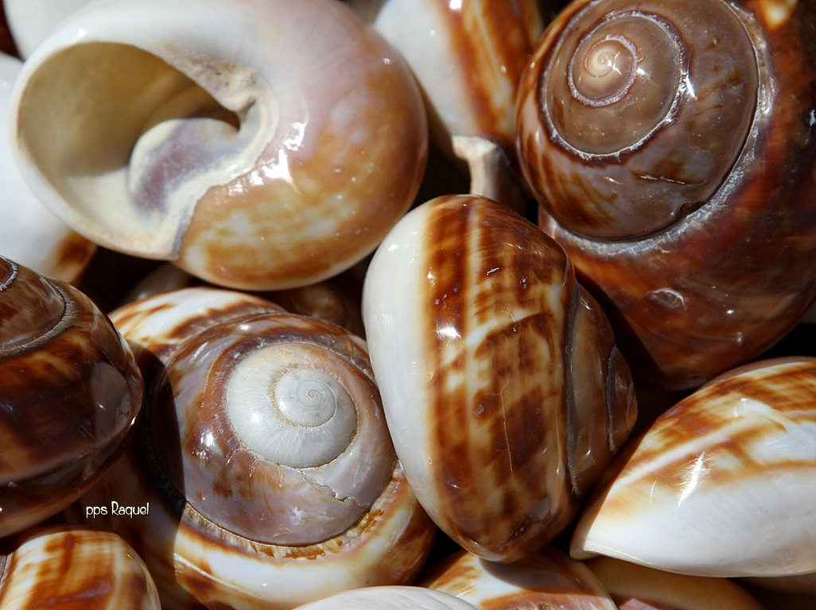

Slide 37
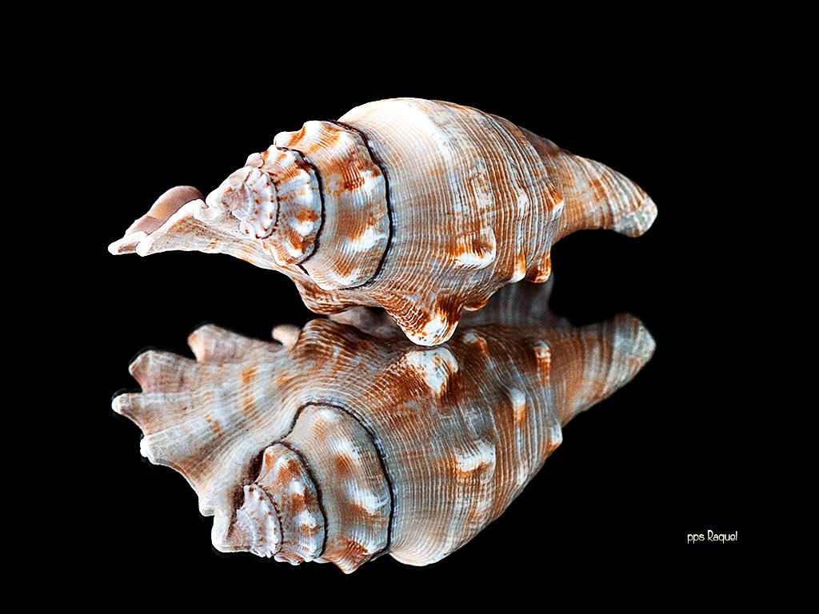

Slide 38


Slide 39
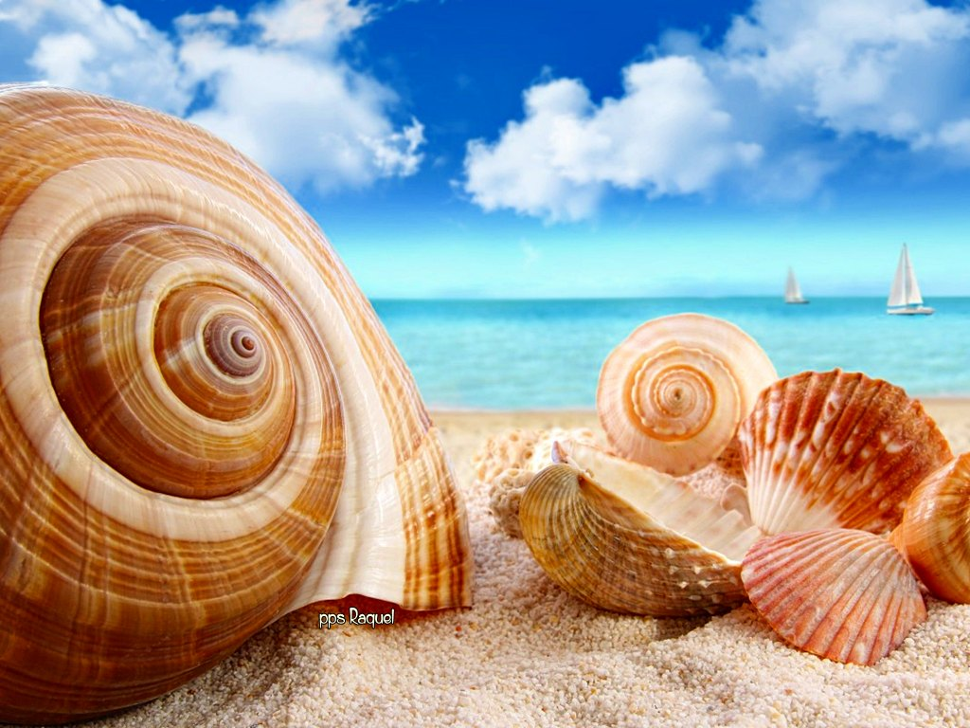

Slide 40
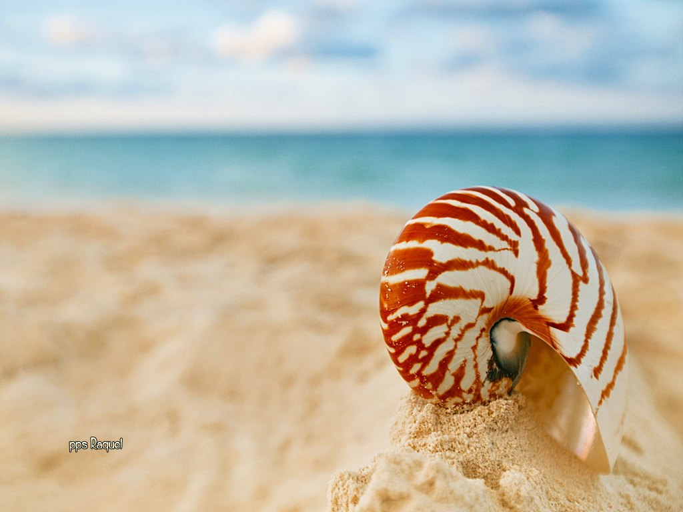

Slide 41
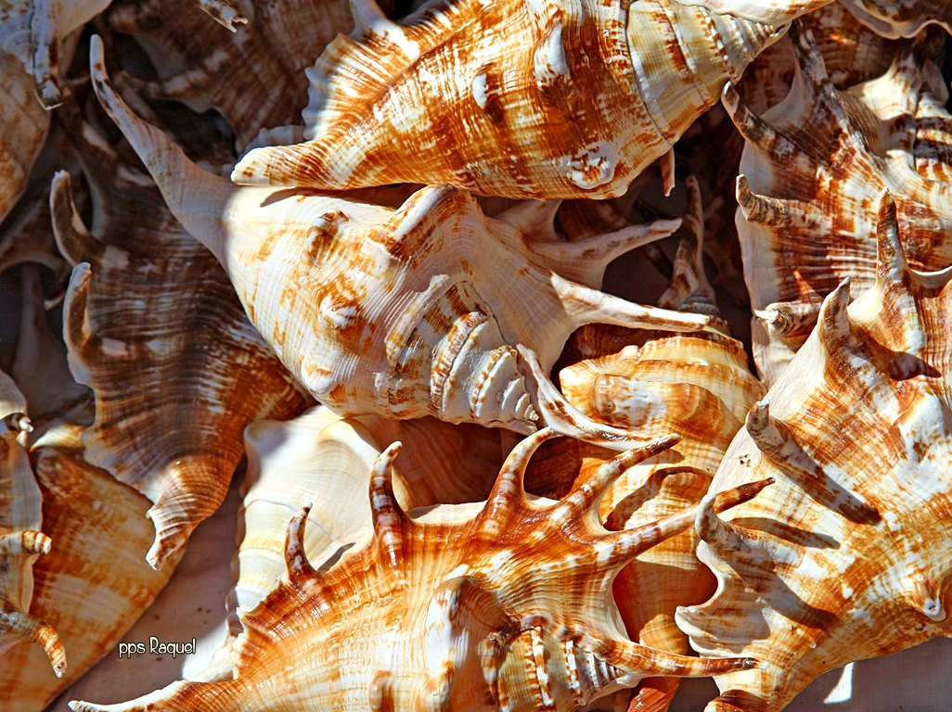

Slide 42
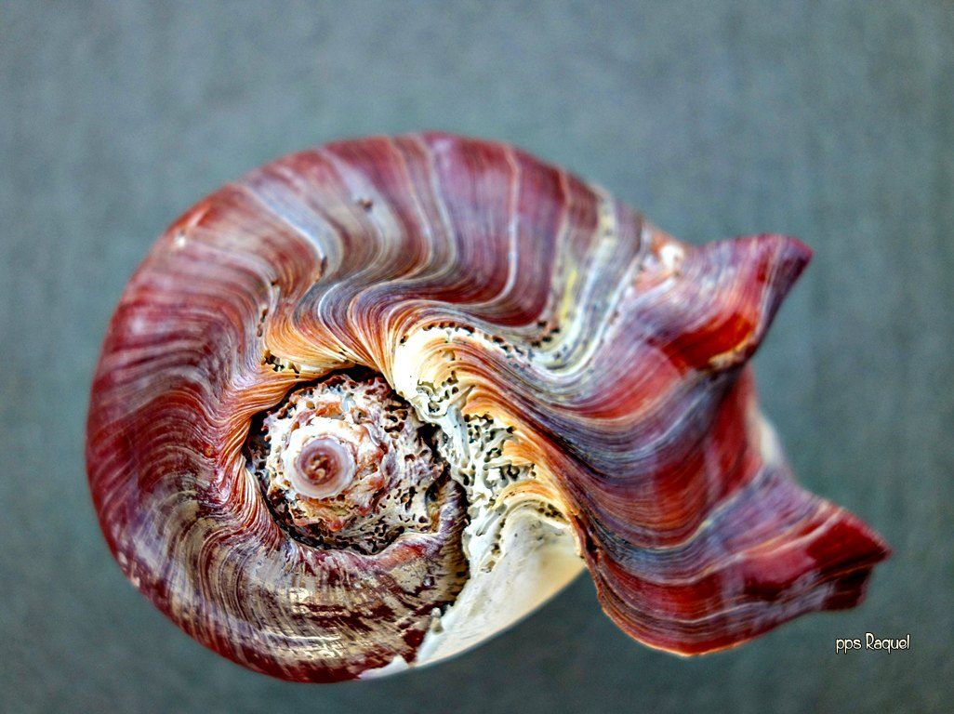

Slide 43
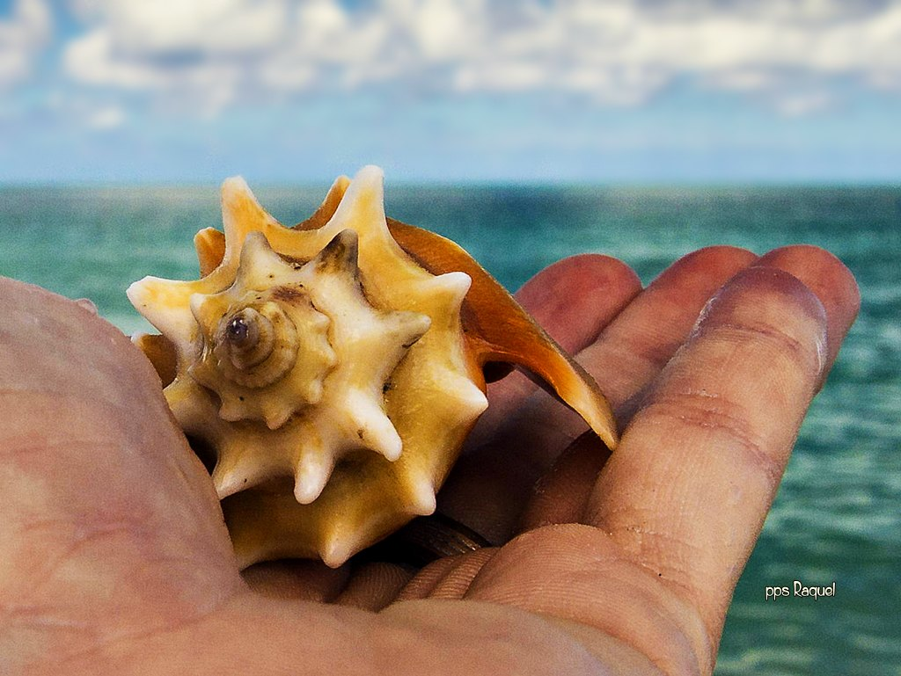

Slide 44
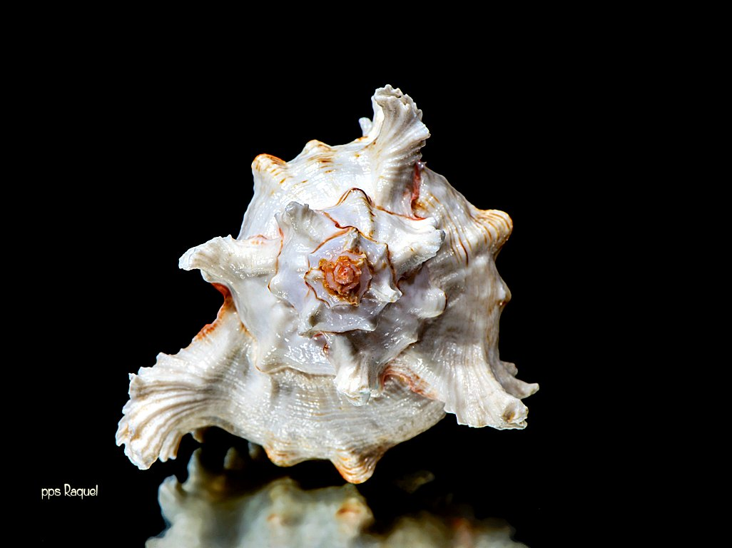

Slide 45
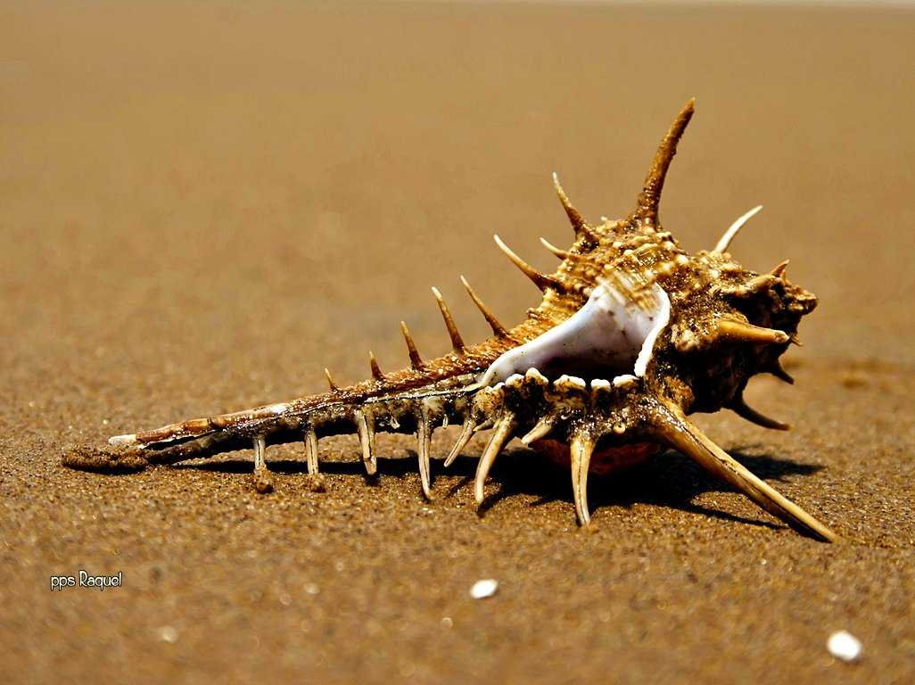

Slide 46
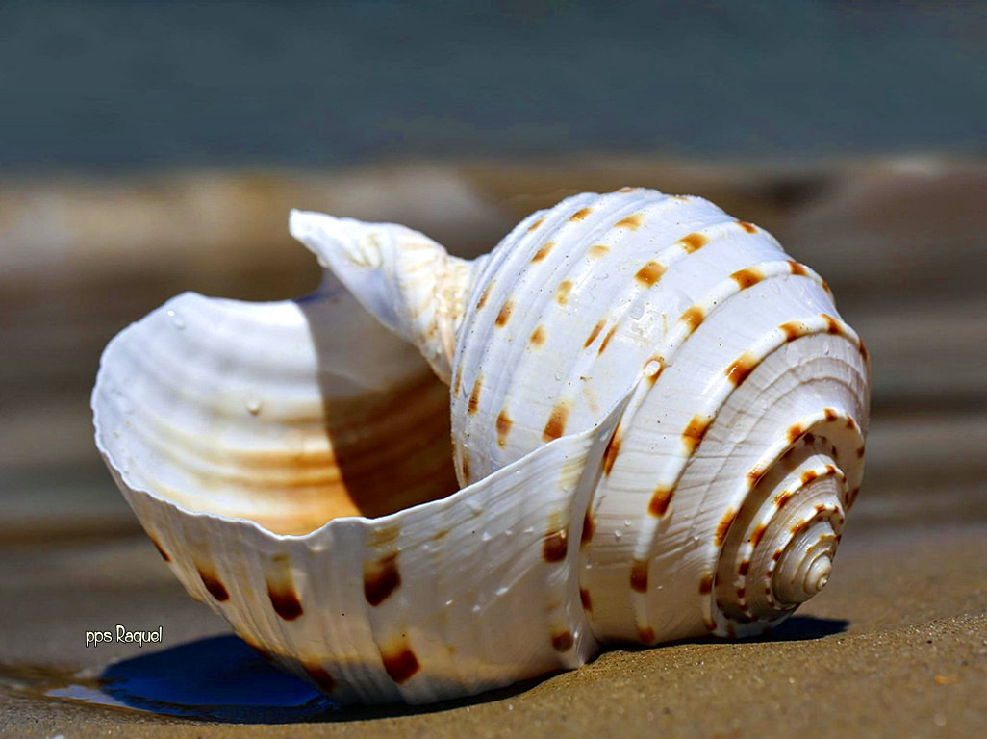

Slide 47
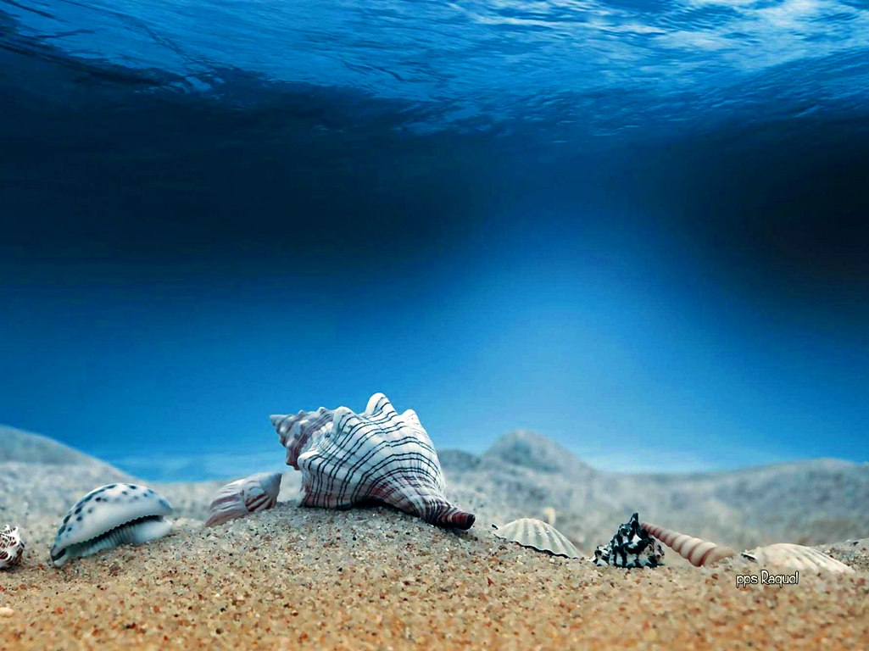

Slide 48
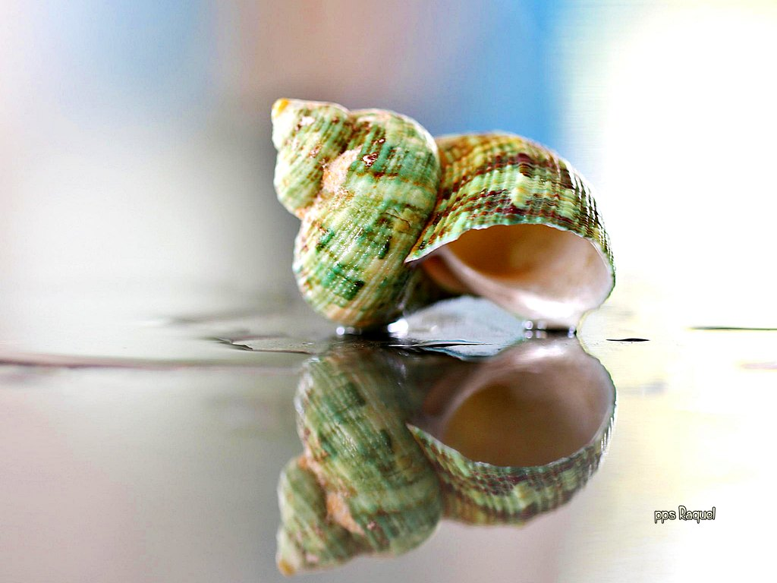

Slide 49
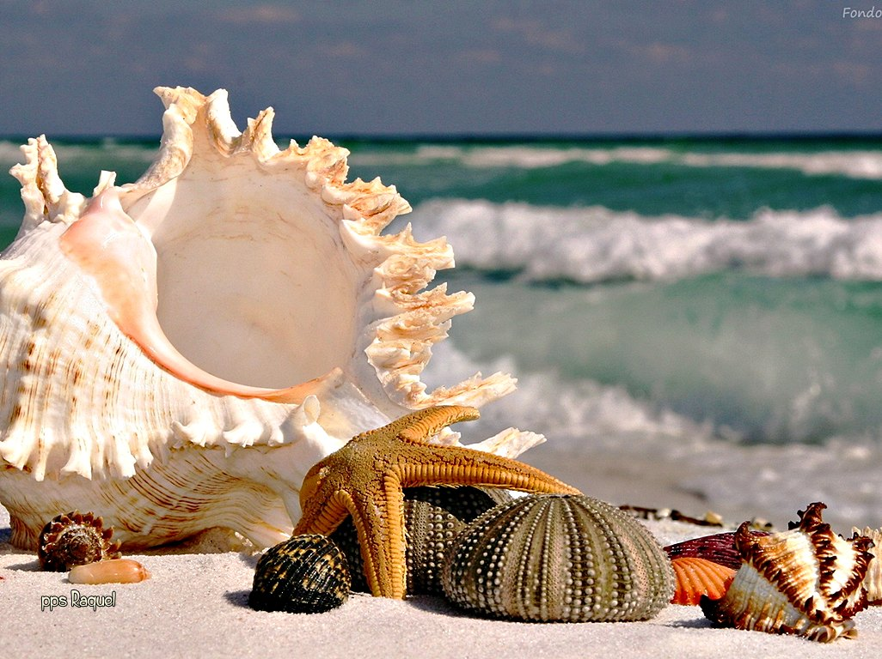

Slide 50
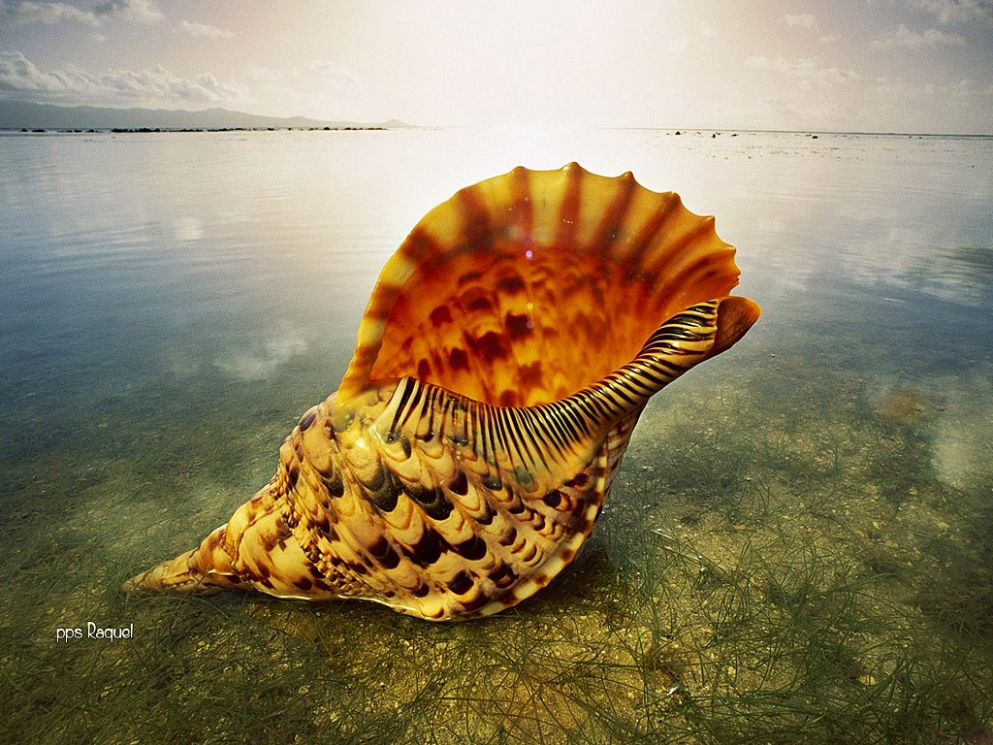

Slide 51
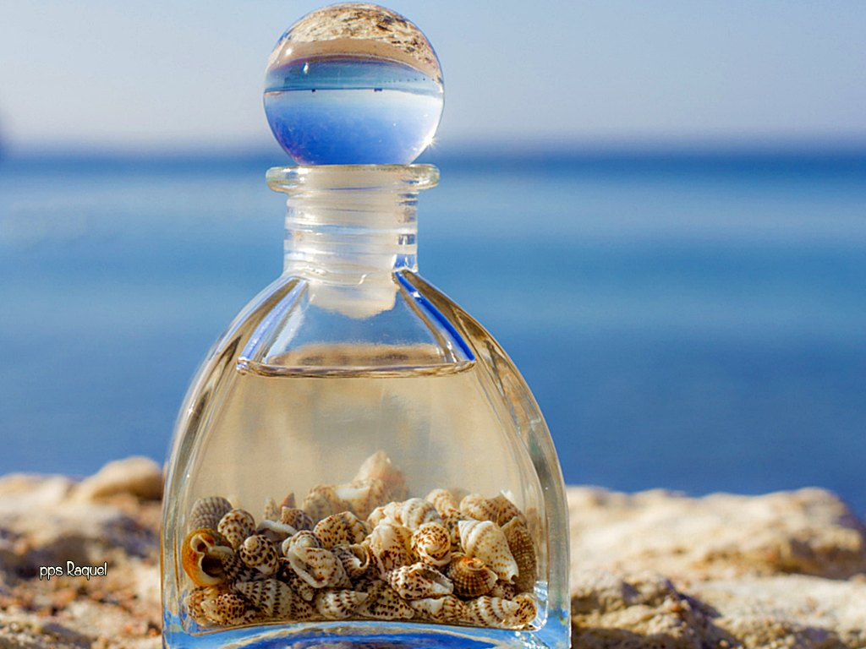

Slide 52
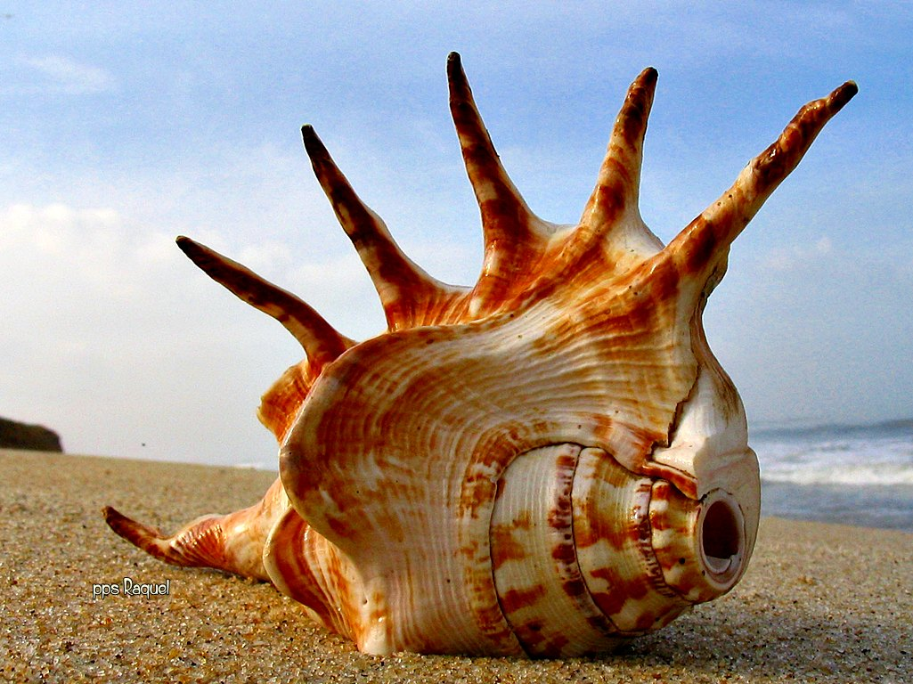

Slide 53
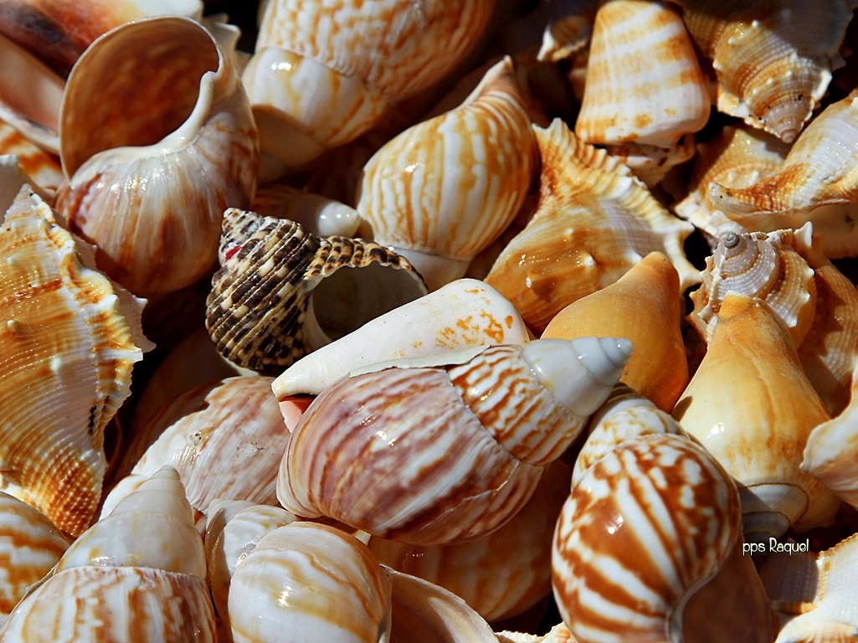

Slide 54
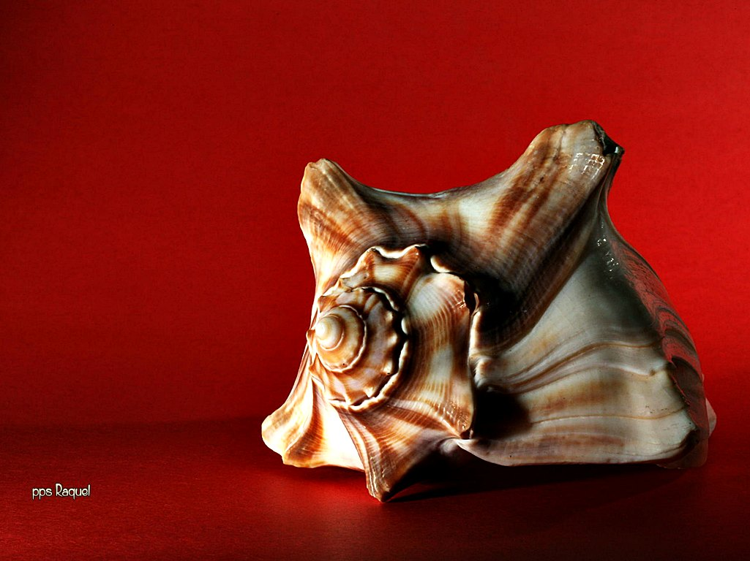

Slide 55
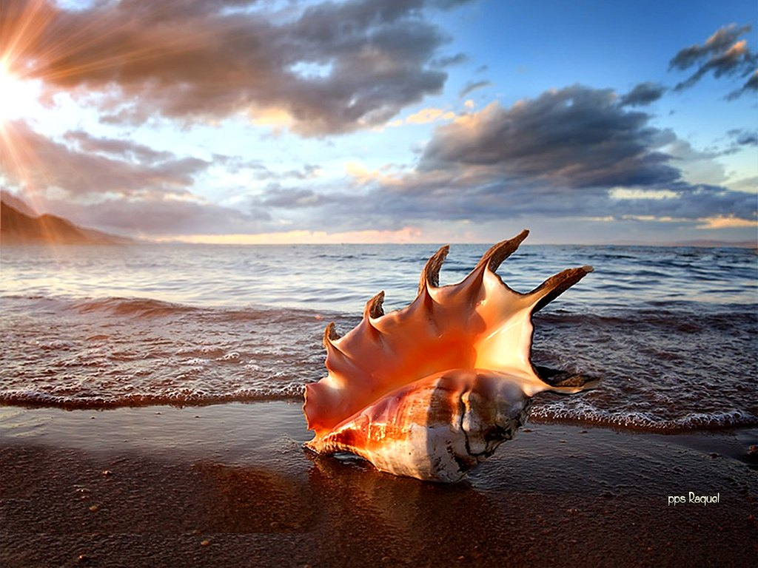

Slide 56


Slide 57


Slide 58


Slide 59


Slide 60


Slide 61


Slide 62


Slide 63


Slide 64



Slide 65









¿Te ha gustado?
Puedes ver más entrando
Aquí
Además puedes recibir powerpoints en tu correo electrónico suscribiéndote aquí:
Esta presentación powerpoint ha sido creada y compartida única y exclusivamente para mispps.com

